Slide 1
Linear Model Selection and Regularization
An Introduction to Statistical Learning
황성원

Slide 2
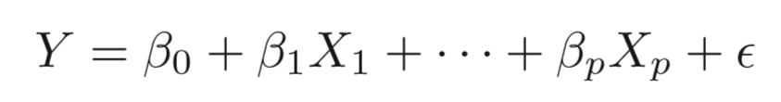
선형과 비선형 모델의 차이 → 선형 확장!
표준 선형 모델
이 후 장에서 다룸
선형 모델
비 선형 모델
해석 측면에서 유리
복잡성에서 유리
선형 모델의 확장!
1. 예측 정확도 향상
2. 모델 해석 용이

Slide 3
선형모델 확장 이유1: 예측 정확도 향상
선형 모델의 확장!
1. 예측 정확도 향상
2. 모델 해석 용이
샘플 수
입력 종류 수
출력
n >> p, 실제 입출력 관계: 선형
낮은 분산
낮은 바이어스
(여러 훈련 데이터에서 모델이 얼마나 변하는지 정도)
(모델이 얼마나 실제 값을
잘 맞추냐 정도)
Test 관찰 값에서 높은 예측력!
입력 1

Slide 4
선형모델 확장 이유1: 예측 정확도 향상
선형 모델의 확장!
1. 예측 정확도 향상
2. 모델 해석 용이
출력
n > p, 실제 입출력 관계: 선형
높은 분산 + Overfitting
낮은 바이어스
Test 관찰 값에서 낮은 예측력!
입력 1

Slide 5
선형모델 확장 이유1: 예측 정확도 향상
선형 모델의 확장!
1. 예측 정확도 향상
2. 모델 해석 용이
입력 2
n < p, 실제 입출력 관계: 선형
분산이 무한대가 된다
낮은 바이어스
유일한 최소자승 계수 못 구함
입력 1
Test 관찰 값에서 예측 불가

Slide 6
선형모델 확장 이유1: 예측 정확도 향상
선형 모델의 확장!
1. 예측 정확도 향상
2. 모델 해석 용이
입력 2
n < p, 실제 입출력 관계: 선형
분산이 무한대가 된다
낮은 바이어스
유일한 최소자승 계수 못 구함
입력 1
Test 관찰 값에서 예측 가능

Slide 7
선형모델 확장 이유2: 모델 해석 용이
선형 모델의 확장!
1. 예측 정확도 향상
2. 모델 해석 용이
표준 선형 모델
입출력 사이의 관계가 단순해져 서로 간의 관계를 더욱 쉽게 파악!
모델 해석 용이!

Slide 8
p(입력 종류 수) 줄이는 방법 (1/3)
1. 부분집합 선택(Subset Selection)
표준 선형 모델
출력과 관계 없는 입력 변수X를 없애는 방법으로
최종적으로 줄어든 입력들로 최소자승 Fitting을 수행!

Slide 9
p(입력 종류 수) 줄이는 방법 (2/3)
2. Shrinkage or Regularization
표준 선형 모델
부분집합 선택(Subset Selection)
계수를 줄이거나, 0으로 정확히(최소자승법으론 불가능) 수렴 시킨다
모든 p개의 입력들로 Fitting을 수행하지만, 최소자승이 아닌 다른 형태를 사용!

Slide 10
p(입력 종류 수) 줄이는 방법 (3/3)
3. 차원 축소 (Dimension Reduction)
표준 선형 모델
p차원 입력 공간
M차원 입력 공간

Slide 11

복습 – TSS (Total Sum of Squares)
출력
y평균
입력
회귀 전 출력 y 자체에 내재된 변화가능성 or 출력 y의 분산

Slide 12

복습 – RSS (Residual Sum of Squares)
출력
y출력의 단위로 값이 정해지므로, 기준이 애매
회귀 후 변화가능성 → 회귀식의 정확도를 판별할 때 사용
RSS
회귀식 정확도
입력

Slide 13
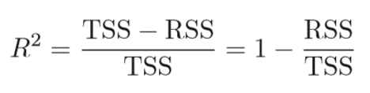
복습 – 결정계수
RSS에서의 판별 문제점: y출력의 단위로 값이 정해지므로, 기준이 애매
TSS와 RSS의 상대적 비를 통해 0과 1사이로 스케일링을 옮겨서 그 정도를 파악!
RSS
회귀식 정확도

Slide 14
1. 부분집합 선택(Subset Selection)
Best Subset Selection
Forward Stepwise Selection
Backward Stepwise Selection

Slide 15
1. Best Subset Selection:
모든 부분집합들 중 가장 좋은 것으로 하겠다
p=1인 경우,
= 총 p개의 부분집합이 생김!

Slide 16
1. Best Subset Selection:
모든 부분집합들 중 가장 좋은 것으로 하겠다
p=2인 경우,
= 총 p(p-1)/2 개의 부분집합

Slide 17
1. Best Subset Selection:
모든 부분집합들 중 가장 좋은 것으로 하겠다
p=k인 경우,
p=1부터 p까지 모든 경우의 수: p가 클 경우, 계산 량이 엄청나다!

Slide 18
1. Best Subset Selection
Step 1.
: null model(입력이 하나도 없는 경우)
Sample Mean 값을 예측 한다.

Slide 19
1. Best Subset Selection
Step 2.
k=1, 2, …, p: 모델은 이라고 표기.
k개의 입력이 포함된 모든 개의 Model을 모두 Fitting 한다.
개의 Model 중에서 Best를 고른다.
(여기서 Best는 RSS가 가장 작고, 는 가장 큰 값이다.

Slide 20
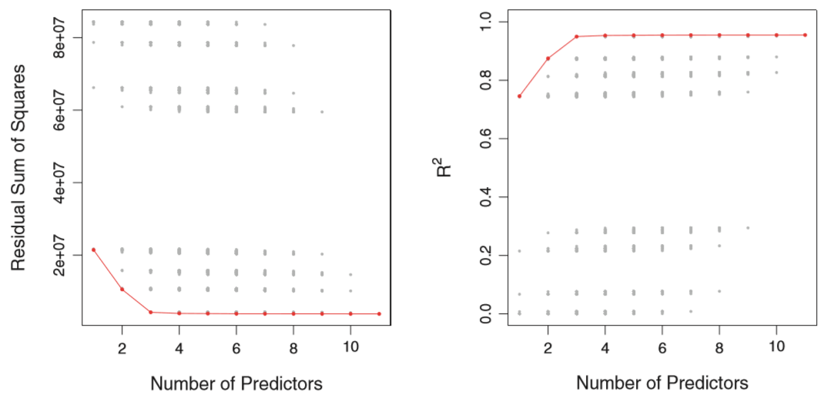
1. Best Subset Selection
Step 2.

Slide 21
Step 2에서의 이슈
훈련 데이터
Test 데이터
RSS
훈련 데이터 Error Test Error
1. 간접적 방법(Adjustment to 훈련 데이터) 2. 직접적 방법(Cross-Validation Approach)

Slide 22
Step 2에서의 이슈 – 간접적 방법
훈련 데이터
Test 데이터
RSS
훈련 데이터 Error Test Error
1. 간접적 방법(Adjustment to 훈련 데이터) 2. 직접적 방법(Cross-Validation Approach)

Slide 23
Training Set 에서는… Test Set에서는 X

Slide 24

사전 지식 For Step 3 – 1.
Training MSE
< Test MSE
Test MSE의 추정치
Penalty
d: 모델이 포함하고 있는 입력 종류의 수
Irreducible Error의 분산의 추정치

Slide 25
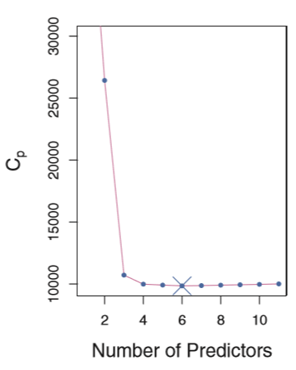
사전 지식 For Step 3 – 1.
VS.

Slide 26

사전 지식 For Step 3 – 2. AIC (Akaike Information Criterion)
Maximum Likelihood → Model Fitting
Irreducible Error = Gaussian Error → ML = Least Squres

Slide 27

사전 지식 For Step 3 – 3. BIC (Bayesian Information Criterion)
Least Squares Model + Bayesian Point of View
Penalty 증가(Cp에 비해)
→ 더 작은 입력 종류에서 최소값

Slide 28
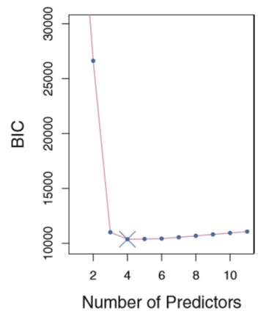
사전 지식 For Step 3 – 3. BIC (Bayesian Information Criterion)
VS.

Slide 29
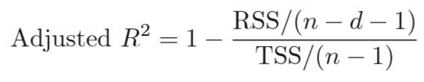

사전 지식 For Step 3 – 4. Adjusted
d 입력 종류를
Fitting 모델에 많이 넣으면 →

Slide 30
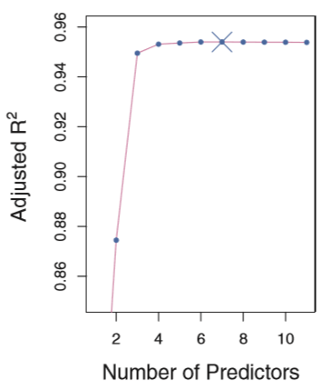
사전 지식 For Step 3 – 4. Adjusted
올바른 입력이 모두 들어간 후,
노이즈 입력이 들어갔을 때
VS.

Slide 31
사전 지식 For Step 3 – 비교
Adjusted
AIC
BIC
계산 용이

Slide 32
사전 지식 For Step 3 – 비교
Adjusted
AIC
Cross-Validation Approach
BIC
계산 용이
가정이 적고, 직접 Error 추정

Slide 33
사전 지식 For Step
컴퓨팅의 발전
현재
과거
Adjusted
AIC
Cross-Validation Approach
BIC
계산 용이
가정이 적고, 직접 Error 추정

Slide 34
Step 2에서의 이슈 – 직접적 방법
훈련 데이터
Test 데이터
RSS
훈련 데이터 Error Test Error
1. 간접적 방법(Adjustment to 훈련 데이터) 2. 직접적 방법(Cross-Validation Approach)

Slide 35
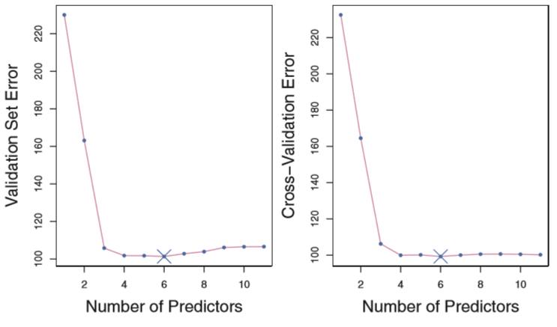
직접적 방법 – Cross-Validation Approach
One Standard Error Rule

Slide 36
1. Best Subset Selection
Step 3.
중에서 하나의 Best Model을 구한다.
아래의 기준들을 이용해서…
Adjusted
AIC
BIC
Cross-Validation Approach

Slide 37
1. Best Subset Selection 문제점
1. 컴퓨팅 부담이 너무 큼
2. 통계적으로 p가 너무 클 경우,
Fitting 해야 할 공간이 넓어 지고, 이는 Training Data에만 좋아 보이는 지점
에 Fitting 하여 Test 공간에서는 좋지 못한 결과를 주는 Overfitting의
가능성이 높아지고, 계수의 추정치의 분산이 높아 짐

Slide 38
2. Forward Stepwise Selection
Step 1.
: null model(입력이 하나도 없는 경우)

Slide 39
2. Forward Stepwise Selection
Step 2.
k = 0, … , p-1:
안에 하나의 추가적인 입력을 넣은 p-k 개의 모델을 고려해라.
p-k개의 모델에서 가장 작은 RSS와 가장 큰 값을 보이는 모델을
Best로 지정하고 이를 라 칭한다.

Slide 40
2. Forward Stepwise Selection
Step 3.
중에서 최종 Best Model을 구한다. (아래 기준 이용)
Adjusted
AIC
BIC
Cross-Validation Approach

Slide 41
2. Forward Stepwise Selection
컴퓨팅 이점은 얼마나? – 총 경우의 수
Forward Stepwise Selection
Best Subset Selection
Forward Stepwise Selection
Best Subset Selection

Slide 42
2. Forward Stepwise Selection – 헛점
Best Subset Selection
Forward Stepwise Selection
Best Model 추정 실패!

Slide 43
3. Backward Stepwise Selection
Step 1.
: full model(모든 p입력이 포함된 모델)

Slide 44
3. Backward Stepwise Selection
Step 2.
k = p, p-1, … , 1:
안에 하나의 추가적인 입력을 뺀 k-1개의 입력을 가진
k 개의 모델을 고려해라.
(2) k개의 모델에서 가장 작은 RSS와 가장 큰 값을 보이는 모델을
Best로 지정하고 이를 라 칭한다.

Slide 45
3. Backward Stepwise Selection
Step 3.
중에서 최종 Best Model을 구한다. (아래 기준 이용)
Adjusted
AIC
BIC
Cross-Validation Approach

Slide 46
3. Backward Stepwise Selection – 헛점
Best Subset Selection
Backward Stepwise Selection
Best Model 추정 실패!

Slide 47
Forward VS. Backward
High-Dimensional Setting
Forward VS. Backward
Fitting이 시작 될 수 없다
Least Squares
Unique Solution X

Slide 48
Hybrid Approaches
Forward + Backward
Best Subset Selection

Slide 49
p(입력 종류 수) 줄이는 방법 (1/3)
1. 부분집합 선택(Subset Selection)
표준 선형 모델
출력과 관계 없는 입력 변수X를 없애는 방법으로
최종적으로 줄어든 입력들로 최소자승 Fitting을 수행!

Slide 50
p(입력 종류 수) 줄이는 방법 (2/3)
2. Shrinkage or Regularization
표준 선형 모델
부분집합 선택(Subset Selection)
계수를 줄이거나, 0으로 정확히(최소자승법으론 불가능) 수렴 시킨다
모든 p개의 입력들로 Fitting을 수행하지만, 최소자승이 아닌 다른 형태를 사용!

Slide 51
p(입력 종류 수) 줄이는 방법 (3/3)
3. 차원 축소 (Dimension Reduction)
표준 선형 모델
p차원 입력 공간
M차원 입력 공간

Slide 52
Thank you!

